Slide 1
_ _ _ _ _

Slide 2
HANİF

Slide 3
_ _ _ _ _ _

Slide 4
TEVHİD

Slide 5
VAHYİN GELİŞİ VE İLK YILLAR

Slide 6
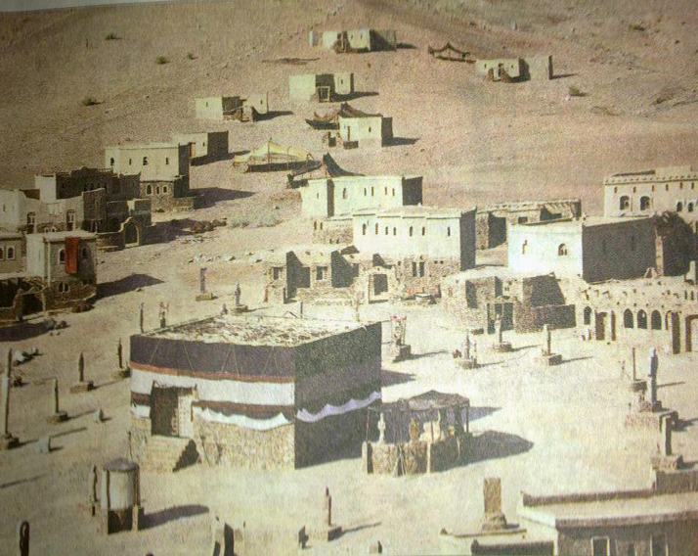
Mekke’deki düzenin bozukluğu, haksızlık ve adaletsizlik, Tevhid inancından sapmış dînî inançlar Hz. Muhammed’i rahatsız ediyor ve bu kötü duruma dur diyecek çözümler üretmek istiyordu.

Slide 7
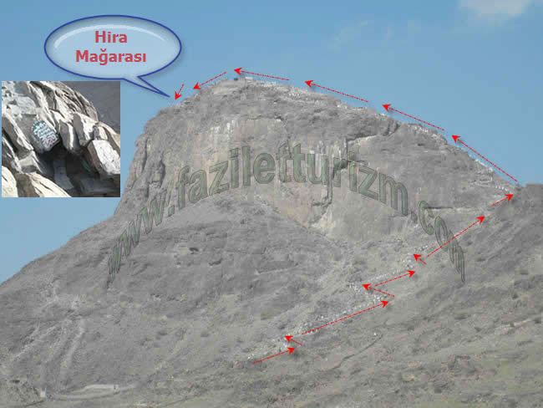
Efendimiz (s.a.v) 35 yaşlarından itibaren Nur Dağındaki Hira Mağarasına çıkıp içinde bulunduğu toplumun sorunlarına çözüm için düşünürdü.

Slide 8
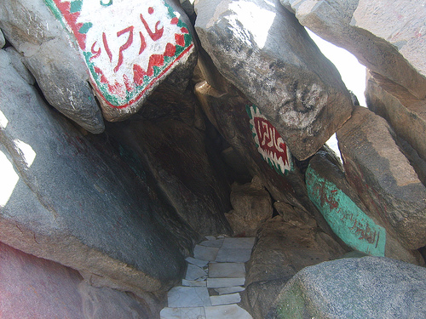
Hira Mağarası içinde bir kişinin namaz kılabileceği, uzanıp yatabileceği üstü doğal olarak taşlarla örtülü küçük bir sığınak şeklindedir.

Slide 9
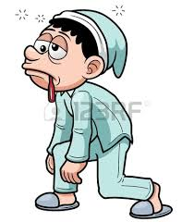
Birazcık dinlenelim…

Slide 10
https://www.youtube.com/watch?v=4xKuh347z7c

Slide 11
Peygamber Efendimizin zaman zaman Hira Mağarasına çekilmesi bugün açısından düşünüldüğünde size neyi çağrıştırıyor?

Slide 12
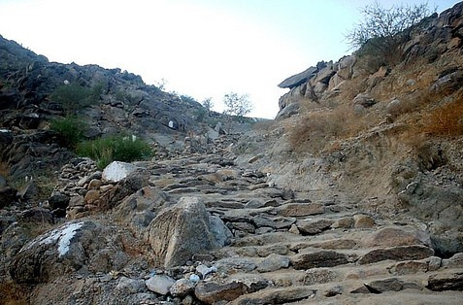
1. İçinde yaşadığımız toplumun problemlerine kayıtsız kalamayız. İyice düşünüp kendi çapımızda toplum için bir şeyler yapmaya gayret etmeliyiz.
2. İnsanın bazen durup dinlenmesi, toparlanması ve kendini tazelemesi gerekir. Mesela Ramazan aylarında yapılan itikaf bunun en güzel örneğidir.

Slide 13
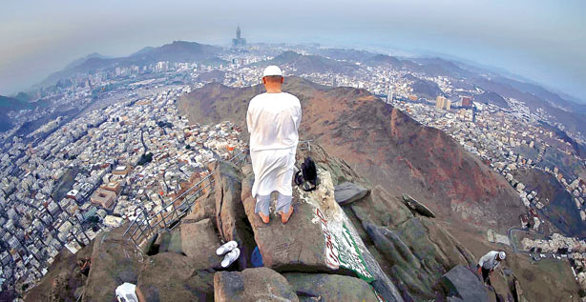
Nur Dağından Mekke’nin görünümü

Slide 14
https://www.youtube.com/watch?v=FaCeZpcNQjQ

Slide 15
İlk vahiy
Rahman ve Rahîm Allah’ın Adıyla
اقْرَأْ بِاسْمِ رَبِّكَ الَّذِي خَلَقَ
خَلَقَ الْإِنسَانَ مِنْ عَلَقٍ
اقْرَأْ وَرَبُّكَ الْأَكْرَمُ
الَّذِي عَلَّمَ بِالْقَلَمِ
عَلَّمَ الْإِنسَانَ مَا لَمْ يَعْلَمْ
1. Yaratan Rabbinin adıyla oku!
2. O, insanı bir aşılanmış yumurtadan yarattı.
3. Oku! Rabbin, en büyük kerem sahibidir.
4. O Rab ki kalemle (yazmayı) öğretti.
5. İnsana bilmedikleri şeyi öğretti. (Alak, 1-5)

Slide 16
https://www.youtube.com/watch?v=qf2ij9kRvmw

Slide 17
Peygamber Efendimiz yaşadığı bu olaydan çok etkilendi ve hızlıca evine gitti.
Efendimiz olup bitenleri Hz. Hatice’ye anlattı.

Slide 18
Bu durum karşısında Hz. Hatice’nin tavrı ne olmuş olabilir?
Sen daima eli açık ve cömertsin, iyilik yaparsın; Yoksul ve muhtaçların daima yardımına koşarsın. Misafiri ağırlarsın. Böyle olan kulunu Allah yalnız bırakır mı?

Slide 19
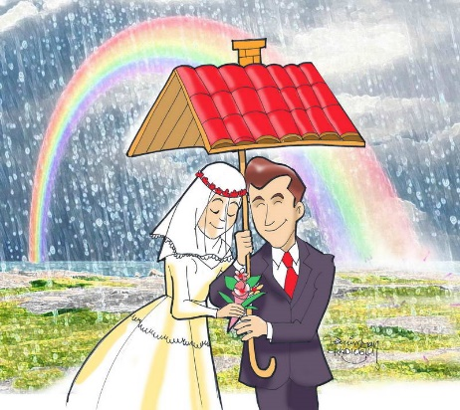
Hz. Hatice’nin tutumunu zor durumlarda eşler arasındaki ilişkinin nasıl olması gerektiği açısından yorumlayalım.

Slide 20
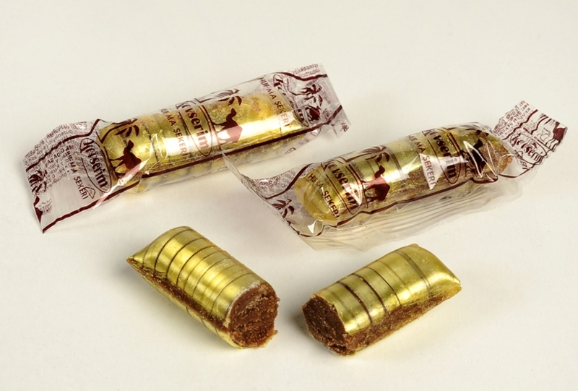
Şekerli sorular ☺☺

Slide 21
Soru 1
İlk inen ayetler hangi surenin hangi ayetleridir?

Slide 22
Cevap 1
Alak Suresi, 1-5 arası ayet.

Slide 23
Soru 2
Gizli davet dönemi kaç yıl devam etmiştir?

Slide 24
Cevap 2
3 yıl gizli davet dönemi sürmüş 4. yılın başlarında açık davet başlamıştır.

Slide 25
Kutlu yolculuk devam edecek…

